Slide 1
Детский сад №103 ОАО «РЖД»
Консультация для родителей
«Безопасность дошкольника
в зимний период»
Составила: воспитатель
Лычагина Жанна Николаевна

Slide 2
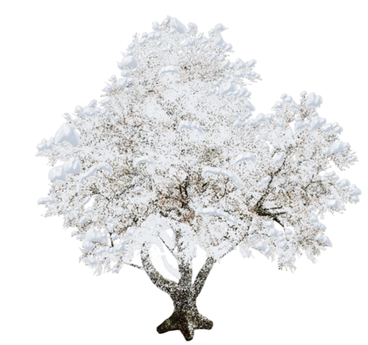

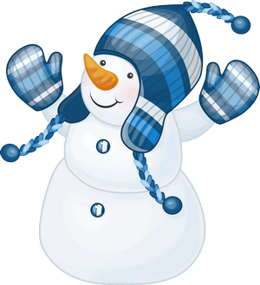


Совместные прогулки зимним солнечным днём приносят много радости и взрослым, и детям. Дети с нетерпением ждут начала зимы, когда можно лепить снеговиков, играть в снежки, кататься на санках и ледянках с горки. Однако, всем известны верные спутники зимнего периода – холодный пронизывающий ветер, низкие температуры, дефицит солнечного света, скользкие дороги и глубокий снег, неокрепший лед. А значит, есть риск для здоровья ребёнка: частые простуды, переохлаждения, ушибы при падении и т.д.
Какие правила необходимо помнить, чтобы сохранить жизнь и здоровье и получать от зимы только лишь положительные эмоции?

Slide 3
Безопасность на прогулке
Оградить дошкольника от неприятностей помогут простые и доступные правила безопасности, которые нужно объяснить малышу:
Надевать варежки, шапку, застёгивать все пуговицы на одежде нужно ещё до выхода на улицу. Это поможет сохранить тепло и не озябнуть.
Нельзя оставаться на улице в мокрой одежде. Надо непременно укрыться в помещении и переодеться в сухую одежду.
Категорически запрещается грызть сосульки и сосать снежки. Это прямой путь к болезни, так как снег и лёд во дворах грязные, в них находятся вредные вещества.
Зимой нельзя прикладывать язык к металлическим изделиям. Прилипнешь!
По обледенелым дорожкам ходить нужно медленно, маленькими шагами, наступая при этом на всю подошву.
Опасно стоя скатываться с горки. На санках можно кататься только сидя. На лыжах, коньках следует кататься в специально отведённых местах: катках, в парке.
Нельзя целиться в лицо товарищу, играя в снежки! Можно попасть в глаза.

Slide 4
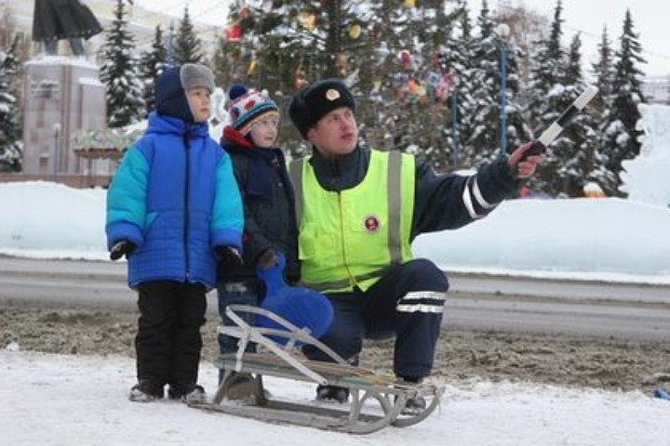
Безопасность на дороге
Для того чтобы детские шалости не были сопряжены с опасностью на зимних дорогах, родителям необходимо провести с детьми беседы о правилах безопасного поведения на дороге.
Главное правило поведения на дороге зимой — удвоенное внимание и повышенная осторожность!
Зимой день короче. Темнеет быстро. В сумерках и в темноте значительно ухудшается видимость. В темноте легко ошибиться в определении расстояния как до едущего автомобиля, так и до неподвижных предметов. Часто близкие предметы кажутся далекими, а далекие — близкими. Случаются зрительные обманы: неподвижный предмет можно принять за движущийся, и наоборот. Поэтому в сумерках и темноте будьте особенно внимательны. Переходите только по пешеходным переходам. А в случае их отсутствия — при переходе увеличьте безопасное расстояние до автомобиля.

Slide 5
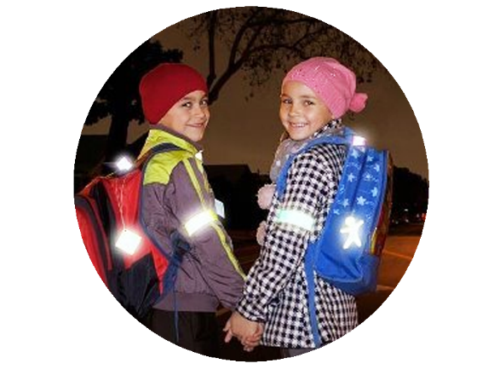


Безопасность в темное время суток
Зимой темнеет рано, поэтому следует позаботиться об общей безопасности ребёнка. Прикрепите на куртку и обувь малыша специальную светоотражающую полоску (фликер) или небольшой маячок. В темноте такая полоска станет ярко блестеть, и водители автомобилей сразу её заметят. Это поможет сберечь жизнь и здоровье вашего ребёнка.

Slide 6
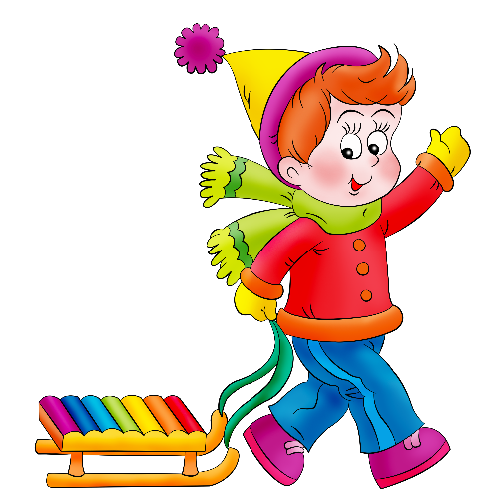
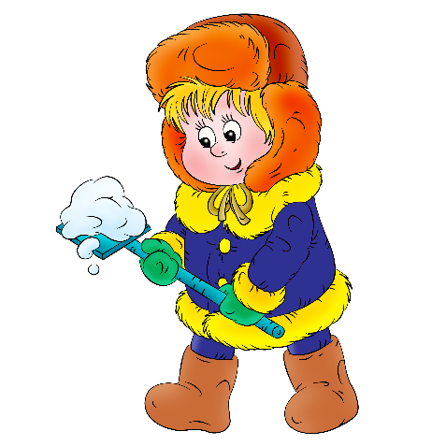
Безопасность при катании на санках
Прежде чем ребенок сядет на санки, проверьте, нет ли в них неисправностей.
Если санки оснащены ремнями безопасности, то обязательно пристегните ребенка.
Не разрешайте ребенку прыгать с трамплинов на санках, так как это может привести к травмам.
Обязательно присматривайте за ребенком, когда он катается на санках. Если при катании ребенка на санках вам необходимо перейти дорогу, его необходимо высадить из санок. Не катайтесь с ребенком вместе на одних санках.

Slide 7
Безопасное катание на горках
Расскажите ребенку, что на горках нужно вести себя аккуратно и дисциплинированно, соблюдать очередь при спуске.
Убедитесь в безопасности горки сами, перед катанием внимательно изучите местность.
Проследите за тем, чтобы горку не перекрывали деревья, кусты, столбы уличного освещения или заборы.
Катайте ребенка с маленьких пологих горок.
Не разрешайте ему кататься с горки стоя
Не разрешайте ребенку кататься с горок, которые расположены рядом с дорогой, водоёмом.
Научите малыша правильно падать: во время падения нужно стараться перевернуться на бок, согнув и поджав колени.
Лучше всего катать ребенка с горок на тюбингах, надувных ватрушках, ледянках.

Slide 8
Безопасное поведение при гололеде
Подберите ребенку удобную, нескользящую обувь с подошвой на микропористой основе.
Объясните, что необходимо смотреть под ноги, обходить замерзшие лужи, склоны, лестницы.
Не позволяйте ребенку торопиться и бежать через проезжую часть, объясните, что машина на скользкой дороге не сможет остановиться сразу.
Расскажите, что передвигаться нужно осторожно, наступая на всю подошву.
Объясните ребенку, что во избежание падающей сосульки или обледенелой ветки нельзя ходить вблизи зданий и деревьев.
Предупредите: если он поскользнется, необходимо присесть, чтобы снизить высоту падения и смягчить удар о землю, сгруппироваться и упасть на бок.

Slide 9
Каждый год многие люди пренебрегают мерами предосторожности и выходят на тонкий лёд, тем самым подвергая свою жизнь смертельной опасности.
Безопасным для одного человека считается лед толщиной не менее 7 см, пешие переправы считаются безопасными при толщине льда 15 см и более. Толщина льда на водоеме не везде одинакова, в устьях рек и притоках прочность льда ослаблена. Лед непрочен в местах быстрого течения, бьющих ключей, вблизи произрастания водной растительности. Чрезвычайно ненадежен лёд под снегом и сугробами. Прочность льда можно определить визуально: лёд голубого цвета – прочный; белого – прочность его в 2 раза меньше; серый, матово-белый или с желтоватым оттенком – лед ненадёжен.
Во избежание трагических случаев:
1. Соблюдайте элементарные правила безопасности на льду, помните, безопасным лед считается при толщине не менее 12 см.
2. Запрещается ходить по льду под мостами, рядом с любыми водными сооружениями, в местах впадения в водоем ручьев и рек.
3. Ни в коем случае нельзя допускать выхода детей на лед.

Slide 10
Безопасное поведение на льду
Ни в коем случае нельзя выходить на лед в темное время суток и при плохой видимости (туман, снегопад, дождь).
Помните, что места для перехода и организованного отдыха специально обозначаются и постоянно контролируются, здесь ведется наблюдение за прочностью льда, а в случае возникновения опасности переход по льду закрывается.
Безопаснее всего выходить на берег и спускаться в местах, где лед виден и не покрыт снегом.
При вынужденном переходе водоема безопаснее всего придерживаться проторенных троп или идти по уже проложенной лыжне, или пользоваться ледовыми переправами. Но если их нет, надо перед тем, как спуститься на лед, очень внимательно осмотреться и наметить предстоящий маршрут.
Замерший водоем лучше перейти на лыжах, при этом: крепления лыж должны быть расстегнуты, чтобы при необходимости их можно было сбросить; лыжные палки держите в руках, не накидывая петли на кисти рук.

Slide 11
Если Вы передвигаетесь группой, то двигаться нужно друг за другом, сохраняя интервал не менее 5 - 6 метров, также необходимо быть готовым оказать помощь товарищу.
Не приближайтесь к тем местам, где растут деревья, кусты, камыши, торчат коряги, где ручьи впадают в реки, происходит сброс теплых вод с промышленных предприятий. Здесь наиболее вероятно провалиться под лед.
Не следует ходить рядом с трещинами или по участку льда, отделенному от основного массива несколькими трещинами.
Необходимо быстро покинуть опасное место, если из пробитой лунки начинает бить фонтаном вода.
Нельзя проверять прочность льда ударом ноги. Если после первого сильного удара поленом или лыжной палкой покажется хоть немного воды – это означает, что лед тонкий, по нему ходить нельзя. В этом случае немедленно отойти по своему же следу к берегу, скользящими шагами, не отрывая ног ото льда и расставив их на ширину плеч, чтобы нагрузка распределялась на большую площадь. Точно так же поступают при предостерегающем потрескивании льда и образовании в нем трещин.

Slide 12
Выходя на лед, необходимо одеть легкую и теплую одежду, не стесняющую движение, а также обувь, без особых усилий снимающуюся с ног, и два полиэтиленовых пакета, а также следующее снаряжение: 2-3 метровый шест; веревка (не менее 15-25 метров); «спасалки» - это устройства, похожие на толстое шило и висящие на груди. Воткнув их в лёд, можно подтянуться и выбраться из воды.
Что делать если ты все-таки провалился под лед?
Несколько правил, которые могут спасите вашу жизнь и вашего ребенка:
1. Позовите на помощь. Даже если ты чувствуете, что можете выбраться самостоятельно, не нужно пренебрегать чужой помощью.
2. Раскиньте руки, чтобы зацепиться за лед. Не барахтайтесь, старайтесь удержаться на поверхности и не погружаться глубоко в воду.
3. Аккуратно передвиньтесь к тому краю, где течение не затаскивает вас под лед.
4. Попытайтесь выбраться на лед без резких движений, не обламывая его края. Нужно двигаться в ту сторону, откуда вы пришли.

Slide 13
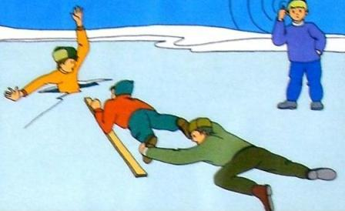
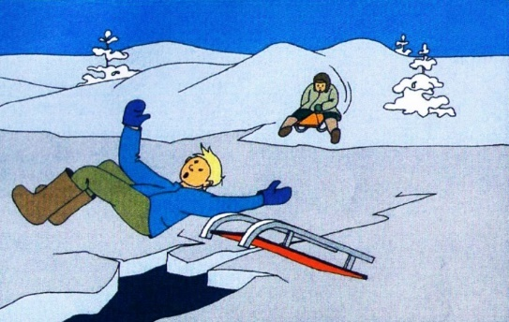
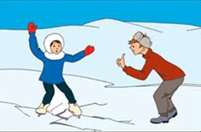
5. Если лед выдержал вас, не спешите сразу же вставать. Лягте на живот, чтобы равномерно распределить массу своего тела, и ползком добирайтесь до берега.
6. Оказавшись в безопасной зоне, поспешите вернуться домой как можно быстрее. В первую очередь нужно согреться, чтобы не получить серьезные осложнения.
Если под лед провалился другой человек, например твой друг, позови взрослых, находящихся поблизости. Не подходи слишком близко к опасной зоне иначе можешь провалиться сам. Из безопасного места постарайся помочь пострадавшему любыми подручными средствами: протяните длинную палку или ветку, киньте ремень от сумки, шест. Когда он ухватится за него, помоги ему выбраться из воды и отведи в безопасное место.

Slide 14
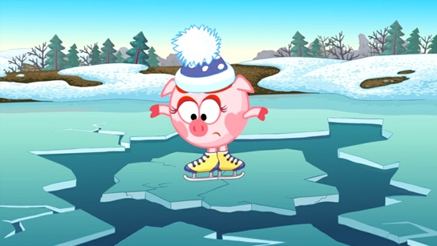
Помните: жизнь и здоровье ваших детей - в ваших руках!
Спасибо за внимание!

